Slide 1


Тема 9. Зовнішньоторговельний компонент економічної безпеки ЄС
Навчальна дисципліна «Дослідження економічної безпеки ЄС»
Кафедра економіки та міжнародних економічних відносин
Erasmus+ Jean Monnet Module «EU Economic Security Studies» · Project № 101175872 (Грантова угода № 101175872)

Slide 2


План лекції та результати навчання
1
Позиції ЄС у світовій торгівлі: дані 2025 р.
Після вивчення теми ви зможете:
2
Структура, партнери та географія торгівлі ЄС
оцінювати місце ЄС у світовій торгівлі та його вразливості
розрізняти інструменти торговельної політики ЄС
аналізувати торговельні конфлікти 2025–2026 рр.
пояснювати умови торгівлі України з ЄС
3
Спільна торговельна політика: засади й інструменти
4
Тарифне, нетарифне регулювання та торговельний захист
5
Загрози: тарифи США, «китайський шок 2.0», CBAM
6
Диверсифікація: нові угоди про вільну торгівлю
7
Україна: оновлена DCFTA
Дослідження економічної безпеки ЄС | Тема 9. Зовнішньоторговельний компонент економічної безпеки ЄС
2

Slide 3
Ключові поняття теми
Зовнішньоторговельна безпека
External trade security
Стан торгівлі, за якого країна мінімізує втрати від зовнішніх шоків і зберігає доступ до ринків і ресурсів.
Спільна торговельна політика
Common Commercial Policy
Виключна компетенція ЄС (ст. 3, 207 ДФЄС): тарифи, торговельні угоди, захист ринку.
Відкрита стратегічна автономія
Open strategic autonomy
Відкритість до торгівлі з готовністю самостійно захищати інтереси та цінності ЄС.
Торговельний захист
Trade defence instruments
Антидемпінгові, компенсаційні та захисні (safeguard) заходи проти недобросовісної конкуренції.
Угода про вільну торгівлю
Free trade agreement (FTA)
Двостороння угода про скасування мит і зниження бар'єрів; DCFTA — поглиблена й всеохоплююча.
Тарифна квота
Tariff-rate quota (TRQ)
Обсяг імпорту за пільговим митом; понад квоту діє вища ставка.
Дослідження економічної безпеки ЄС | Тема 9. Зовнішньоторговельний компонент економічної безпеки ЄС
3

Slide 4
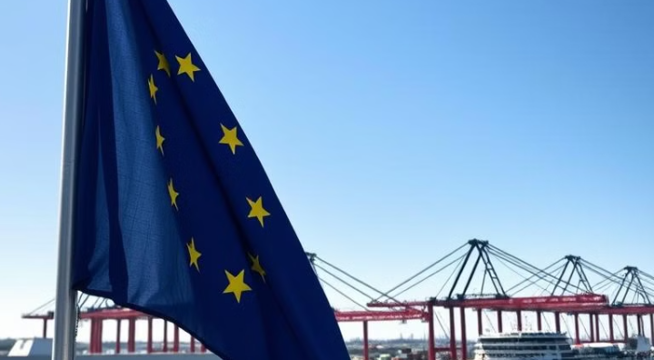
Торгівля ЄС у 2025 р.: ключові цифри
€2 645 млрд
€2 512 млрд
€4 143 млрд
+€133,5 млрд
експорт товарів за межі ЄС (+2,0%)
імпорт товарів з-поза ЄС (+2,4%)
торгівля всередині ЄС (+2,6%)
сальдо торгівлі товарами
ЄС — одна з найбільш залежних від торгівлі економік світу
торгівля товарами приблизно втричі перевищує торгівлю послугами
ЄС, Китай і США — три найбільші учасники світової торгівлі з 2004 р.
I кв. 2026 р.: сальдо скоротилося вдвічі — тиск тарифів США та імпорту з Китаю
Джерело: Eurostat, Euro indicators (13.02.2026; 26.05.2026).
Дослідження економічної безпеки ЄС | Тема 9. Зовнішньоторговельний компонент економічної безпеки ЄС
4

Slide 5
Позиції ЄС на світових ринках товарів
2-ге
місце ЄС у світовому експорті — після Китаю
2-ге
місце у світовому імпорті — після США
≈ 14%
частка ЄС у світовій торгівлі товарами
Джерело: Eurostat, International trade in goods (дані 2023 р., без внутрішньої торгівлі ЄС).
Дослідження економічної безпеки ЄС | Тема 9. Зовнішньоторговельний компонент економічної безпеки ЄС
5

Slide 6
Динаміка торговельного балансу ЄС: шоки 2020–2026 рр.
2020
2022
2023
2024
2025
2026
COVID-19
експорт −9,4%, імпорт −11,6%
Енергетичний шок
дефіцит €436 млрд через ціни на енергоносії
Нормалізація
імпорт −16,1%, експорт стабільний
Профіцит
сальдо ≈ +€136–147 млрд
Тарифна війна
сальдо +€128 млрд; рекордний дефіцит із Китаєм
Тиск зростає
I кв.: профіцит удвічі менший, ніж рік тому
Висновок: торговельний баланс ЄС — чутливий індикатор зовнішніх шоків: пандемії, енергетичної залежності, тарифних конфліктів.
Дослідження економічної безпеки ЄС | Тема 9. Зовнішньоторговельний компонент економічної безпеки ЄС
6

Slide 7
Структура торгівлі: де ЄС виграє, а де залежить
Сильні позиції
хімія і фармацевтика: профіцит подвоївся; машини та транспорт стабільно компенсують енергетичний дефіцит
Вразливості
енергетика: дефіцит €298,9 млрд (2022 р. — €649,5 млрд); «інші промислові товари» перейшли з профіциту в дефіцит
Понад 90% торгівлі товарами — несільськогосподарська продукція.
Джерело: Eurostat (26.03.2026).
Дослідження економічної безпеки ЄС | Тема 9. Зовнішньоторговельний компонент економічної безпеки ЄС
7

Slide 8
Основні торговельні партнери ЄС у 2025 р.
Джерело: Eurostat (26.03.2026). США — головний ринок збуту, Китай — головний постачальник: асиметрія залежностей.
Дослідження економічної безпеки ЄС | Тема 9. Зовнішньоторговельний компонент економічної безпеки ЄС
8

Slide 9
Країни-члени в торгівлі за межами ЄС (2024)
Країна | Частка в експорті ЄС | Частка в імпорті ЄС
Німеччина | 27,4% | 18,6%
Італія | 11,8% | 9,9%
Франція | 10,6% | 10,4%
Нідерланди | 10,2% | 17,8%
Найбільший профіцит, млрд євро
Німеччина
+255,0
Італія
+65,1
Ірландія
+57,1
Найбільший дефіцит, млрд євро
Нідерланди
−170,2
«Роттердамський ефект»: високий імпорт Нідерландів пояснюється тим, що значна частина товарів потрапляє в ЄС через порт Роттердам.
Іспанія
−45,6
Польща
−22,9
Джерело: Eurostat, International trade in goods (2025).
Дослідження економічної безпеки ЄС | Тема 9. Зовнішньоторговельний компонент економічної безпеки ЄС
9

Slide 10
Внутрішній ринок — фундамент торговельної стійкості
+57%
торгівля всередині ЄС перевищує експорт за межі ЄС (2025)
25 з 27
країн торгують переважно всередині ЄС (усі, крім Ірландії та Словенії)
21%
внеску Німеччини в експорт усередині ЄС
Джерела: Eurostat, International trade in goods (2025); Euro indicators (13.02.2026).
Дослідження економічної безпеки ЄС | Тема 9. Зовнішньоторговельний компонент економічної безпеки ЄС
10

Slide 11




Високотехнологічна торгівля та фармацевтика: взаємні залежності
Імпорт високих технологій — €478 млрд (2023)
Китай 32%, США 23%, Швейцарія 7%, Тайвань 6%; електроніка й телеком — 39% імпорту
Експорт високих технологій — €461 млрд (2023)
США 28%, Китай 11%, Велика Британія 10%; фармацевтика — 30%, електроніка 20%, аерокосміка 18%
Фармацевтика — €366,2 млрд експорту (2025)
рекордний профіцит €220,5 млрд; 43,8% експорту — до США → чутливість до тарифів США
Дослідження економічної безпеки ЄС | Тема 9. Зовнішньоторговельний компонент економічної безпеки ЄС
11

Slide 12
Торгівля послугами: профіцит і цифрова залежність
€1 568 млрд
€1 374 млрд
€194 млрд
експорт послуг за межі ЄС, 2024
імпорт послуг, 2024
профіцит — максимум за десятиліття
Партнер | Експорт послуг ЄС, 2024
США | €344 млрд (22%)
Велика Британія | €294 млрд (19%)
Швейцарія | €162 млрд (10%)
Безпековий вимір
імпорт послуг зі США — €483 млрд (35%): хмарні, цифрові, ліцензійні послуги → ризик технологічної залежності.
Джерело: Eurostat, International trade in services (2025). Ірландія — 21,3% експорту послуг ЄС.
Дослідження економічної безпеки ЄС | Тема 9. Зовнішньоторговельний компонент економічної безпеки ЄС
12

Slide 13




Спільна торговельна політика: правові засади та процедура
Виключна компетенція ЄС з 1957 р. (ст. 3(1)(e), 206–207 ДФЄС): єдині правила для всіх держав-членів; Лісабонський договір посилив роль Європарламенту.
1
2
3
4
Рада ЄС
надає мандат на переговори
Європейська комісія
веде переговори від імені ЄС
Рада ЄС
ухвалює рішення про підписання
Європарламент
надає згоду; змішані угоди — ще й ратифікація державами
Дослідження економічної безпеки ЄС | Тема 9. Зовнішньоторговельний компонент економічної безпеки ЄС
13

Slide 14
Еволюція торговельної стратегії ЄС
1957–1968
2006
2015
2021
2023
2025–2026
Митний союз
Римський договір; єдиний митний тариф (1968)
«Глобальна Європа»
конкурентність, нові ЗВТ з Азією
«Торгівля для всіх»
цінності, прозорість, сталий розвиток
Відкрита, стала, наполеглива
концепція відкритої стратегічної автономії
Економічна безпека
de-risking (див. теми 1 і 4)
Нові угоди
відповідь на тарифи США: прискорення угод
Стратегія 2021 р.: реалізована через Регламент про іноземні субсидії, Інструмент протидії примусу, посилення правозастосування угод.
Дослідження економічної безпеки ЄС | Тема 9. Зовнішньоторговельний компонент економічної безпеки ЄС
14

Slide 15



Тарифне регулювання: Єдиний митний тариф
Захист виробників
мито підвищує ціну імпорту й підтримує виробників ЄС
Власні ресурси бюджету ЄС
75% митних надходжень спрямовується до бюджету ЄС; 25% лишається державам на витрати зі збору (з 2021 р.)
Автономні та конвенційні мита
односторонні ставки та ставки за міжнародними угодами (ГАТТ/СОТ)
Тарифні преференції
пільгові ставки для партнерів за ЗВТ і для країн, що розвиваються (GSP)
Дослідження економічної безпеки ЄС | Тема 9. Зовнішньоторговельний компонент економічної безпеки ЄС
15

Slide 16






Нетарифні методи регулювання та технічні бар'єри
Квотування
кількісні обмеження і тарифні квоти
Ліцензування і нагляд
дозволи на імпорт, попередній нагляд за потоками
Технічні бар'єри (ТБТ)
взаємне визнання; Стратегія стандартизації 2022 р.
Ринковий нагляд
контроль маркування, безпечності, онлайн-продажів
Санітарні та фітосанітарні заходи
безпечність харчових продуктів, здоров'я тварин і рослин
Торговельний захист
антидемпінгові, компенсаційні, захисні мита
Дослідження економічної безпеки ЄС | Тема 9. Зовнішньоторговельний компонент економічної безпеки ЄС
16

Slide 17
Торговельний захист ЄС: рекордна активність
32
нові розслідування у 2025 р. (33 у 2024 р. — рекорд із 2006 р.)
85
заходів проти Китаю — найбільше серед усіх країн (2024)
≈ 637 тис.
робочих місць у промисловості ЄС захищено
181
захід третіх країн проти експорту ЄС
Джерела: 43-й і 44-й щорічні звіти Комісії про торговельний захист (2025, 2026).
Дослідження економічної безпеки ЄС | Тема 9. Зовнішньоторговельний компонент економічної безпеки ЄС
17

Slide 18
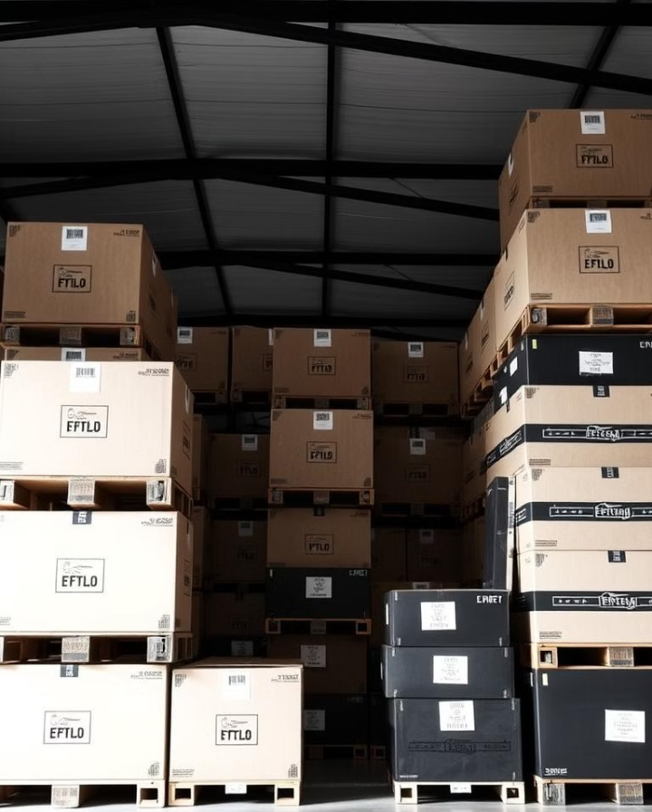
Кейс: новий режим захисту ринку сталі (2026)
−47%
50%
безмитні квоти: ≈ 18,3 млн т на рік
мито понад квоту (замість 25%)
30
1.10.2026
категорій продукції (було 28)
правило «melt and pour»: доказ країни виплавки
Регламент (ЄС) 2026/1384 з 1 липня 2026 р. замінив тимчасовий захисний захід 2019 р.; мета — протидія глобальним надлишковим потужностям.
Дослідження економічної безпеки ЄС | Тема 9. Зовнішньоторговельний компонент економічної безпеки ЄС
18

Slide 19






Ключові загрози зовнішньоторговельній безпеці ЄС
Тарифна політика США
15% «стеля» на більшість товарів ЄС; 50% на сталь і алюміній
«Китайський шок 2.0»
надлишкові потужності, переорієнтація китайського експорту на ЄС
Експортні обмеження
контроль Китаю над рідкісноземельними металами (докладно — тема 4)
Війни та логістика
війна Росії проти України, морські шляхи, санкції
Технологічна залежність
мікросхеми, хмарні послуги, кібербезпека
Кліматичне регулювання
CBAM і стандарти сталого розвитку як нові бар'єри
Дослідження економічної безпеки ЄС | Тема 9. Зовнішньоторговельний компонент економічної безпеки ЄС
19

Slide 20
ЄС — США: від тарифної війни до угоди «Тернберрі»
бер.–квіт. 2025
27.07.2025
21.08.2025
20.02.2026
16.06.2026
Тарифи США
сталь, алюміній, авто; «День визволення»: 20% (відкладено до 10%)
Тернберрі
політична угода: «стеля» мит США — 15%
Спільна заява
ЄС скасовує мита на промислові товари США
Верховний суд США
мита за IEEPA визнано незаконними; нові 10–15% за розд. 122
Європарламент
схвалив регламенти (440 «за») із застереженням про призупинення
Урок для безпеки: асиметрична угода стабілізує торгівлю, але робить ЄС залежним від політичних рішень партнера.
Дослідження економічної безпеки ЄС | Тема 9. Зовнішньоторговельний компонент економічної безпеки ЄС
20

Slide 21
ЄС — Китай: рекордний дефіцит і «китайський шок 2.0»
−€359,8 млрд
дефіцит ЄС із Китаєм у 2025 р. (+15%)
29,5%
імпорту з Китаю — електричні машини й обладнання
98%
сонячних панелей, що використовуються в ЄС, — імпорт із Китаю
1,1 млн
автомобілів імпортовано з Китаю у 2025 р.
Джерела: Eurostat (10.04.2026); PISM (2026).
Дослідження економічної безпеки ЄС | Тема 9. Зовнішньоторговельний компонент економічної безпеки ЄС
21

Slide 22



Диверсифікація: мережа угод про вільну торгівлю
Найбільша у світі мережа: понад 40 угод із ≈ 70 країнами; у 2025–2026 рр. — найактивніший період укладання угод.
МЕРКОСУР
підписано 17.01.2026; тимчасове застосування з 1.05.2026
Індія
переговори завершено 27.01.2026; ринок ≈ 2 млрд осіб
Індонезія
CEPA: переговори завершено у 2025 р., набуття чинності — 2027 р.
Австралія
переговори завершено у 2026 р.
Сінгапур
угода про цифрову торгівлю підписана 20.01.2026
У переговорах
Малайзія, Філіппіни, Таїланд, ОАЕ
Дослідження економічної безпеки ЄС | Тема 9. Зовнішньоторговельний компонент економічної безпеки ЄС
22

Slide 23
Торговельні преференції для країн, що розвиваються (GSP)
1
2
3
Стандартна GSP
зниження мит для країн із низьким і нижчим середнім доходом
GSP+
додаткові пільги в обмін на виконання 27 міжнародних конвенцій (права людини, праця, довкілля)
«Все, крім зброї» (EBA)
безмитний і безквотний доступ для найменш розвинених країн
Статус: чинну схему продовжено до кінця 2027 р., нова регламентна база ще узгоджується; Індонезія втрачає GSP з 2027 р. як країна з високим доходом. Преференції — інструмент як розвитку, так і впливу ЄС (умови щодо міграції, прав людини, довкілля).
Дослідження економічної безпеки ЄС | Тема 9. Зовнішньоторговельний компонент економічної безпеки ЄС
23

Slide 24
CBAM: вуглецеве коригування на кордоні
1.01.2026
початок остаточного періоду: імпорт лише уповноваженими декларантами
Регламент (ЄС) 2023/956
ціна вуглецю для імпорту цементу, чавуну і сталі, алюмінію, добрив, електроенергії, водню
мета — запобігти «витоку вуглецю» і вирівняти умови з виробниками ЄС, які платять за ETS
50 т
річний поріг звільнення на імпортера (спрощення 2025 р.)
1.02.2027
початок продажу сертифікатів CBAM за імпорт 2026 р.
2028
запропоноване поширення на продукцію нижчих переділів
Дослідження економічної безпеки ЄС | Тема 9. Зовнішньоторговельний компонент економічної безпеки ЄС
24

Slide 25

Як ЄС пом'якшує зовнішньоторговельні ризики
Диверсифікація
нові ЗВТ, партнерства щодо сировини, зменшення залежності від одного постачальника
Торговельний захист
антидемпінгові та компенсаційні мита, нові захисні режими (сталь)
Моніторинг потоків
робоча група з нагляду за імпортом для виявлення перенаправлення торгівлі (2025)
Конкурентоспроможність
інновації, Чиста промислова угода, цифрова інфраструктура
Розмежування з іншими темами: інструмент протидії примусу, скринінг інвестицій, експортний контроль і критичні технології — у темах 1 і 4; тут — інструменти торговельної політики.
Дослідження економічної безпеки ЄС | Тема 9. Зовнішньоторговельний компонент економічної безпеки ЄС
25

Slide 26
Україна — ЄС: оновлена поглиблена та всеохоплююча ЗВТ
Товар | Квота до | Нова квота, т
Мед | 6 000 | 35 000
Цукор білий | 20 070 | 100 000
Яйця | 6 000 | 18 000
М'ясо птиці | 90 000 | 120 000
Пшениця | 1 000 000 | 1 300 000
Етапи
2016 — початок дії DCFTA
06.2022–06.2025 — автономні торговельні заходи («торговельний безвіз»)
29.10.2025 — набрав чинності оновлений режим (ст. 29 Угоди про асоціацію)
€67,2 млрд — товарообіг 2024 р., удвічі більше, ніж у 2016 р.
Умови: захисне застереження для ЄС і окремих держав; доступ залежить від наближення України до стандартів ЄС до 2028 р.; квоти нижчі за обсяги експорту 2024 р.
Дослідження економічної безпеки ЄС | Тема 9. Зовнішньоторговельний компонент економічної безпеки ЄС
26

Slide 27
Висновки
ЄС — другий у світі експортер та імпортер товарів; його добробут критично залежить від відкритої торгівлі.
1
Сильні позиції (хімія, фармацевтика, машини) поєднуються з вразливостями (енергетика, Китай, США).
2
Спільна торговельна політика — виключна компетенція ЄС із широким набором тарифних і нетарифних інструментів.
3
2025–2026 рр.: тарифний шок США та «китайський шок 2.0» посилили торговельний захист і диверсифікацію.
4
Для України оновлена DCFTA і CBAM визначають умови доступу до ринку ЄС на шляху до членства.
5
Дослідження економічної безпеки ЄС | Тема 9. Зовнішньоторговельний компонент економічної безпеки ЄС
27

Slide 28
Питання для самоперевірки та обговорення
Яке місце посідає ЄС у світовій торгівлі товарами?
Які нетарифні інструменти застосовує ЄС?
1
5
Які товарні групи формують профіцит, а які — дефіцит ЄС?
Чому угоду «Тернберрі» вважають асиметричною?
2
6
Що таке «Роттердамський ефект»?
Як ЄС реагує на зростання імпорту з Китаю?
3
7
Хто і як ухвалює торговельні угоди ЄС?
Що змінила оновлена DCFTA для українських експортерів?
4
8
Дослідження економічної безпеки ЄС | Тема 9. Зовнішньоторговельний компонент економічної безпеки ЄС
28

Slide 29

Рекомендовані джерела
Нормативні та стратегічні документи
Дані та аналітика
Договір про функціонування ЄС, ст. 206–207.
European Commission. Trade Policy Review: An Open, Sustainable and Assertive Trade Policy (2021).
Регламент (ЄС) 2023/956 (CBAM); 2025/2083 (спрощення).
Регламент (ЄС) 2026/1384 (захист ринку сталі).
Рішення Комітету асоціації Україна — ЄС № 3/2025.
Eurostat. International trade in goods / services (2025–2026).
Eurostat. Trade in goods with China in 2025 (10.04.2026).
European Commission. 44th Annual Report on Trade Defence (2026).
European Parliament. EU-US trade: Parliament gives its green light (16.06.2026).
DG Trade. EU-Ukraine DCFTA (policy.trade.ec.europa.eu).
Дослідження економічної безпеки ЄС | Тема 9. Зовнішньоторговельний компонент економічної безпеки ЄС
29

Slide 30
Дякую за увагу!
Співфінансовано Європейським Союзом. Висловлені погляди та думки належать лише автору(-ам) і не обов'язково відображають погляди Європейського Союзу чи Європейського виконавчого агентства з питань освіти та культури (EACEA). Ні Європейський Союз, ні EACEA не несуть за них відповідальності.
Co-funded by the European Union. Views and opinions expressed are however those of the author(s) only and do not necessarily reflect those of the European Union or the European Education and Culture Executive Agency (EACEA). Neither the European Union nor EACEA can be held responsible for them.
Erasmus+ Jean Monnet Module «EU Economic Security Studies» · Project № 101175872 (Грантова угода № 101175872)

